Slide 1

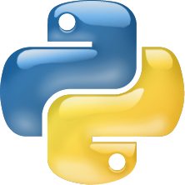
Python
Susana Gómez

Slide 2
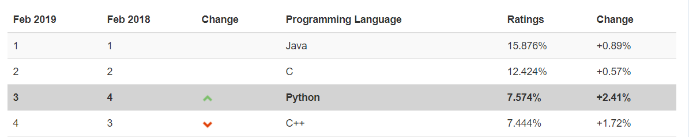
Acerca de Python
Python es uno de los lenguajes de programación preferidos para trabajar en los dominios de automatización de pruebas, raspado web, análisis de datos y aprendizaje automático. El índice TIOBE también lo clasificó como el tercer lenguaje de programación más popular de 2018. Por lo tanto, tomó la decisión correcta de aprender Python.

Slide 3

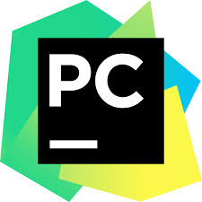


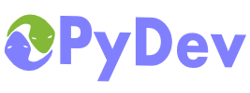

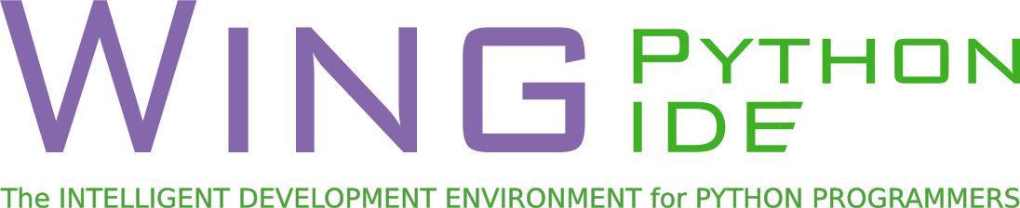
Editores para Programación con Python (Online y Local)

Slide 4
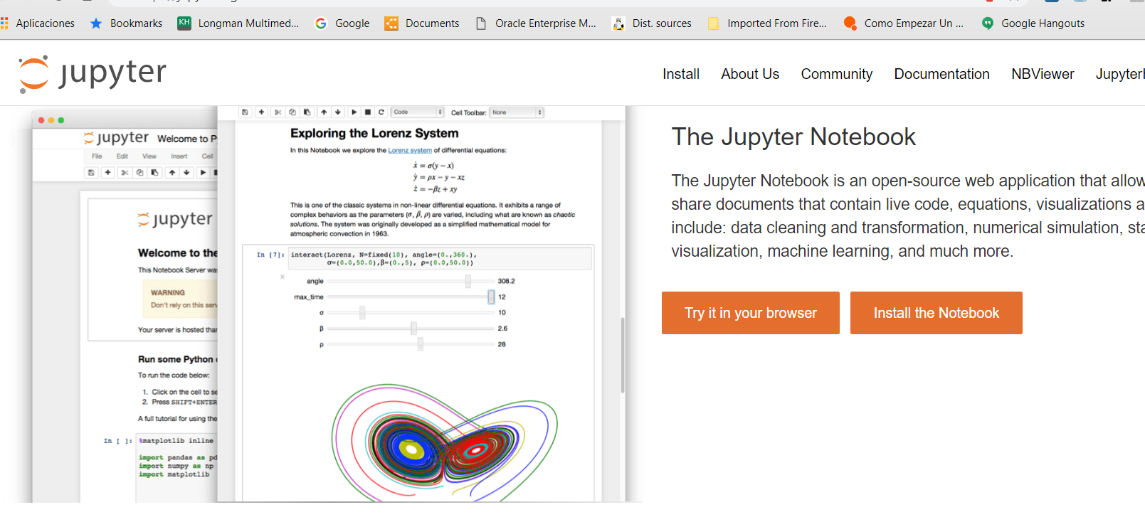

Jupyter

Slide 5
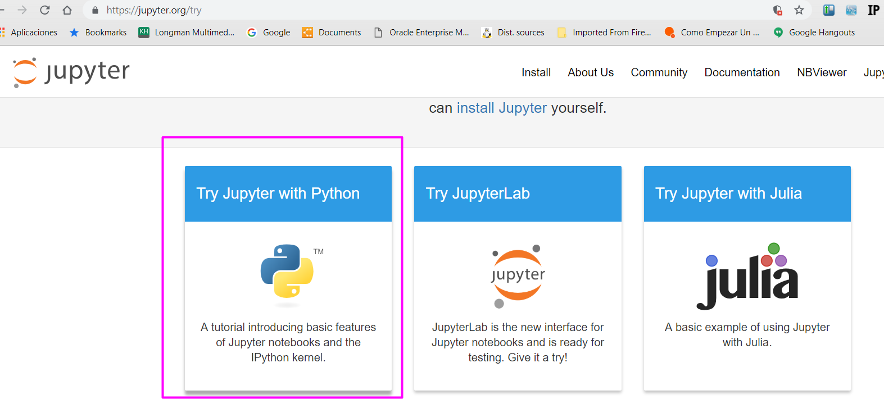
Jupyter Online

Slide 6
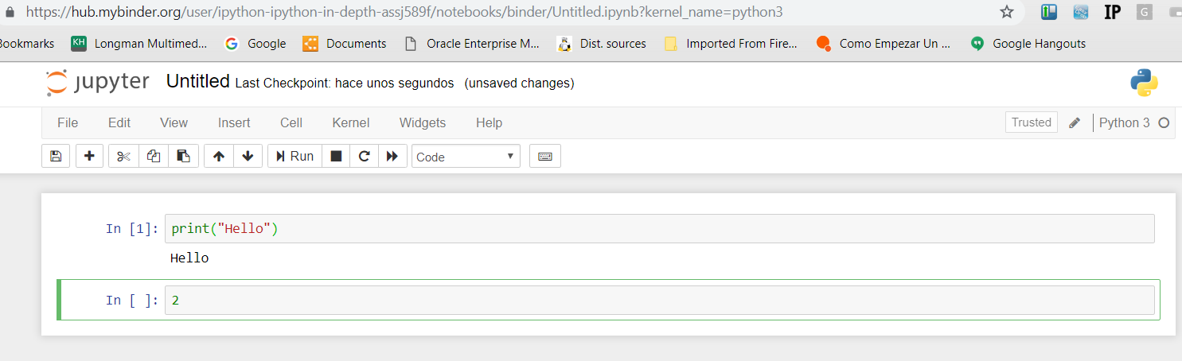
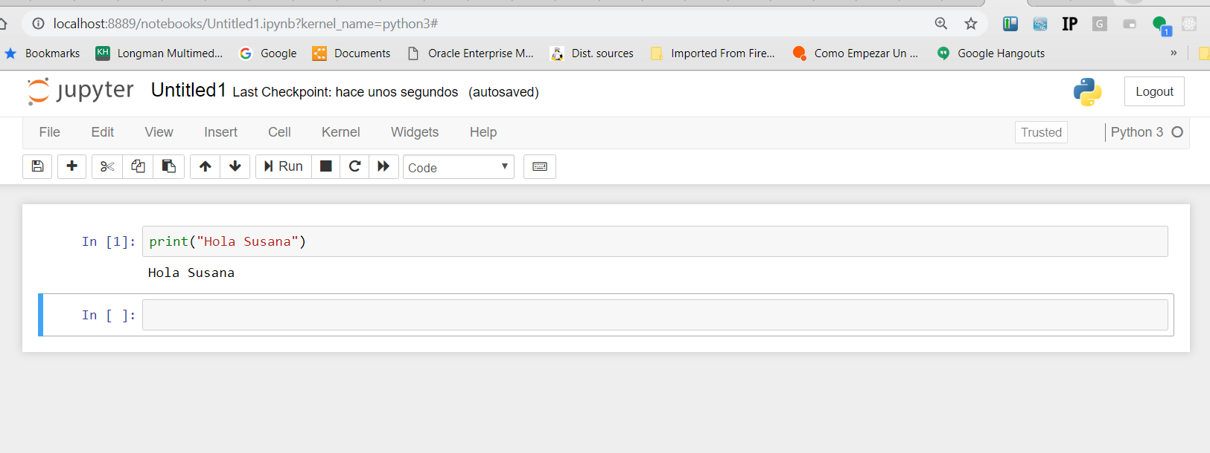
Ejemplo

Slide 7
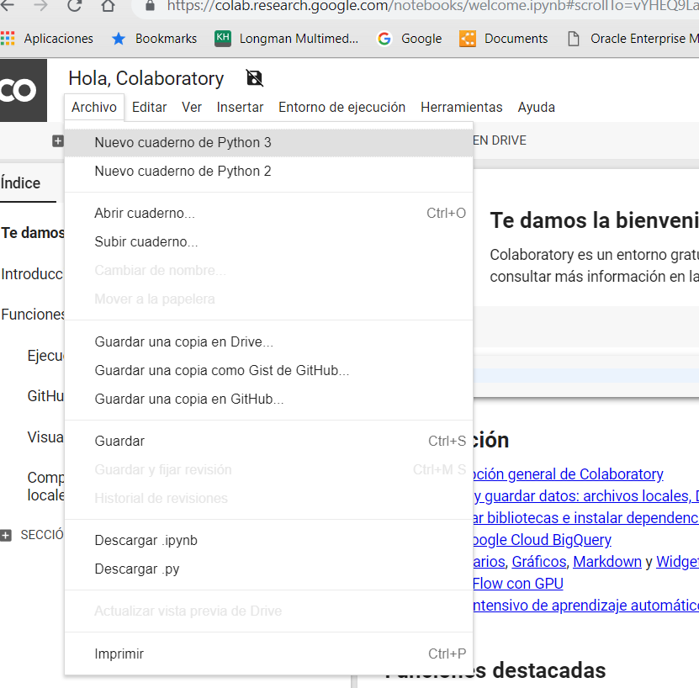
Google Colab

Slide 8
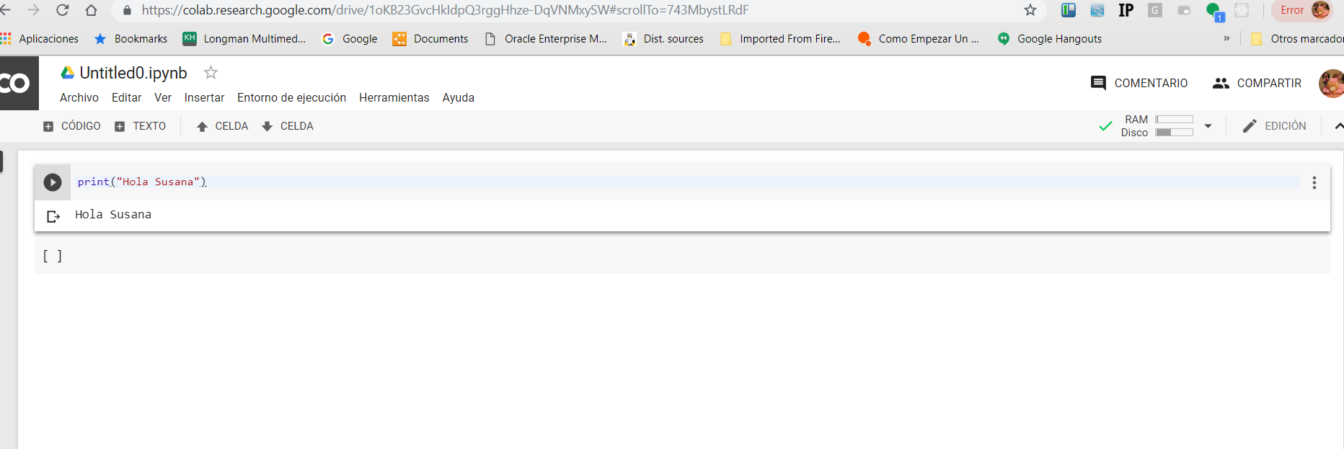
Test

Slide 9
Instalación

Slide 10
Instalación en Windows
1. Instalamos Python (Python-3.7.2)
La página oficial de Python es https://www.python.org/downloads/
2. Instalamos PyCharm
Descargamos la versión Community :
https://www.jetbrains.com/pycharm/download/#section=windows

Slide 11
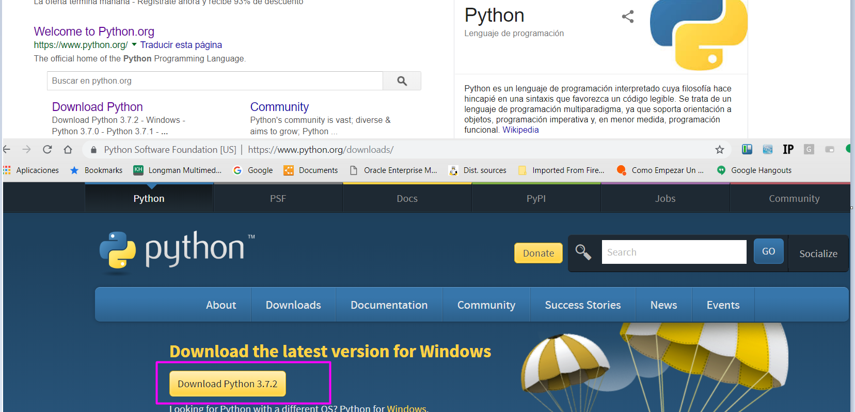
Python.org

Slide 12
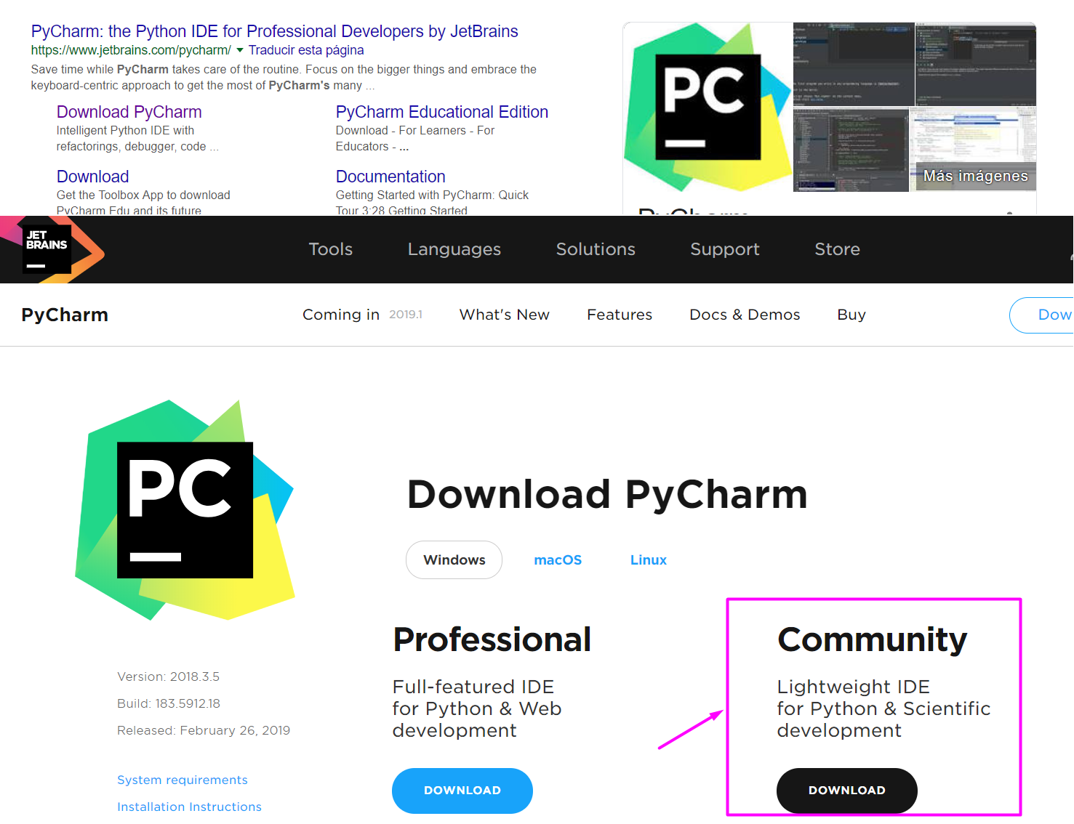
PyCharm

Slide 13
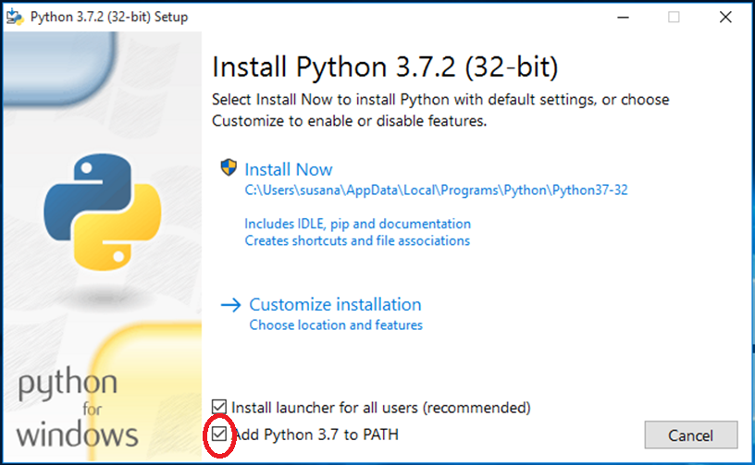
Instalando Python

Slide 14
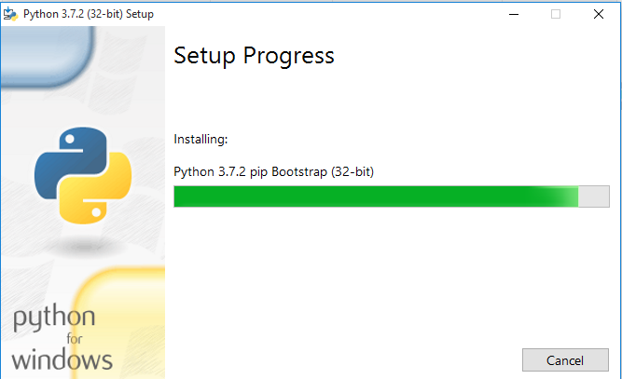

Slide 15
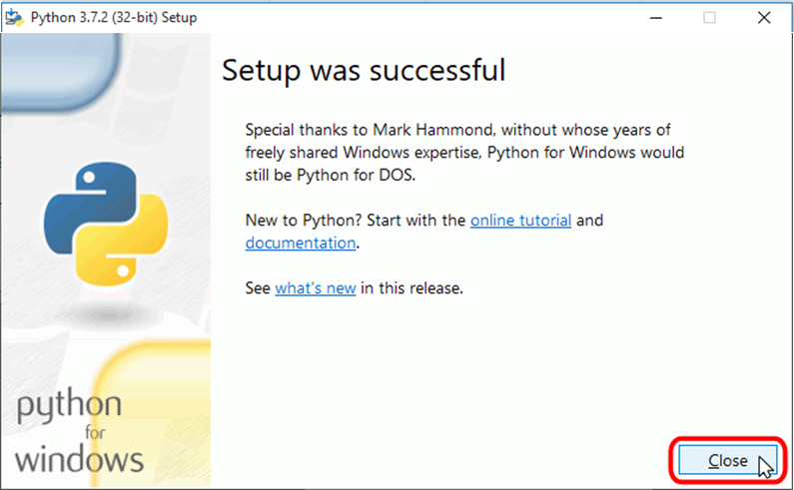
Finalizando la instalación

Slide 16
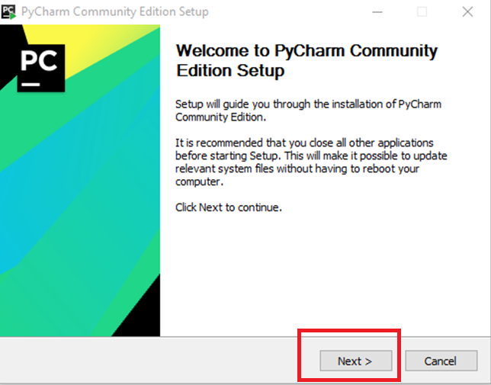
Instalando PyCharm

Slide 17
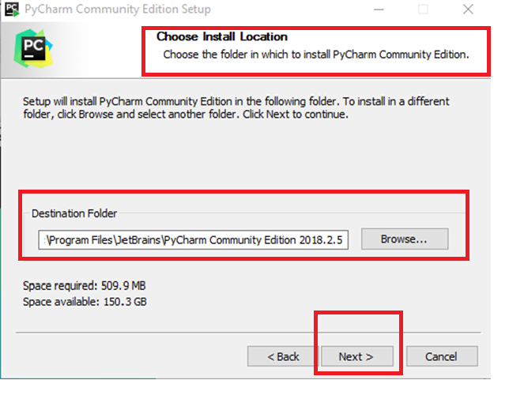

Slide 18
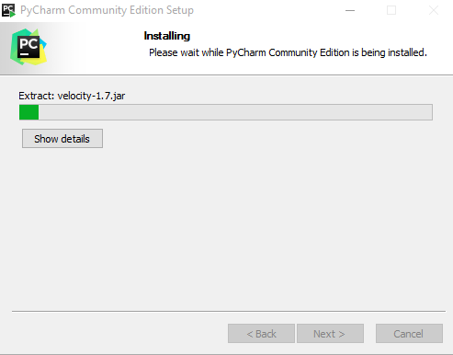

Slide 19
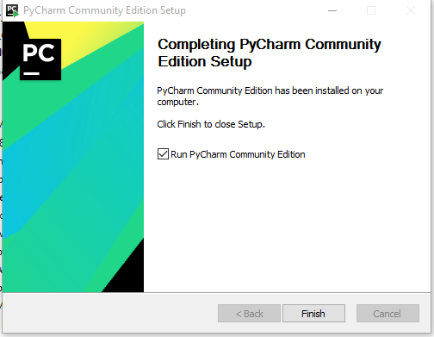

Slide 20
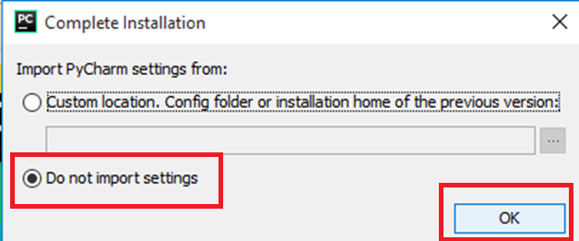

Slide 21
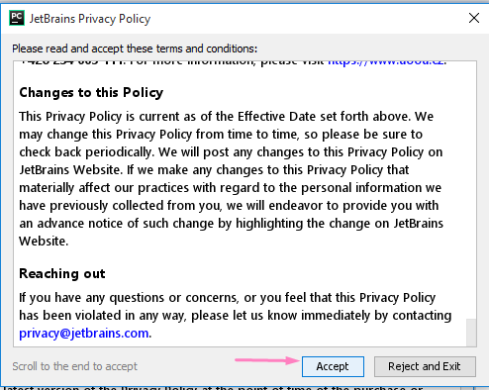
Aceptando la Licencia

Slide 22
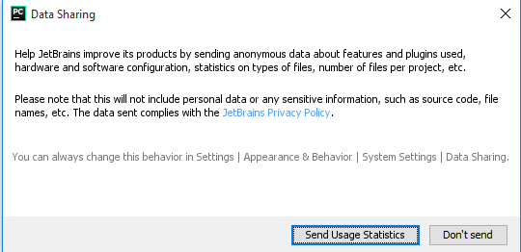

Slide 23
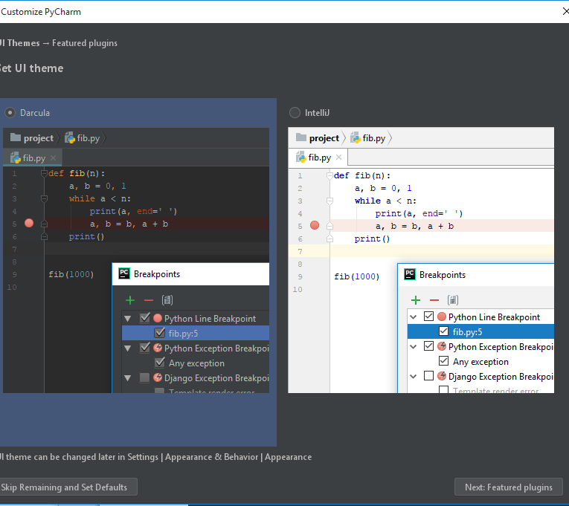
Temas de Interfaz de Usuario

Slide 24
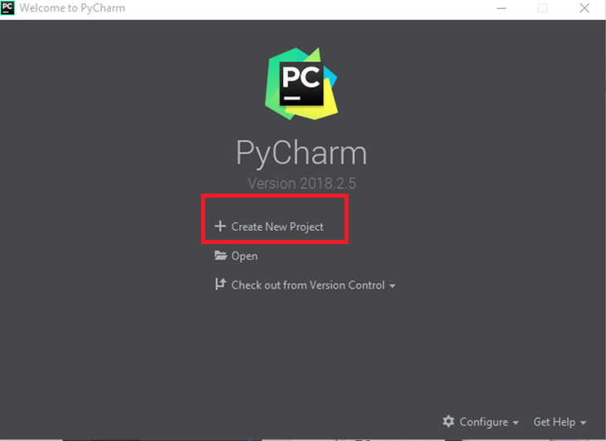
Pruebas

Slide 25
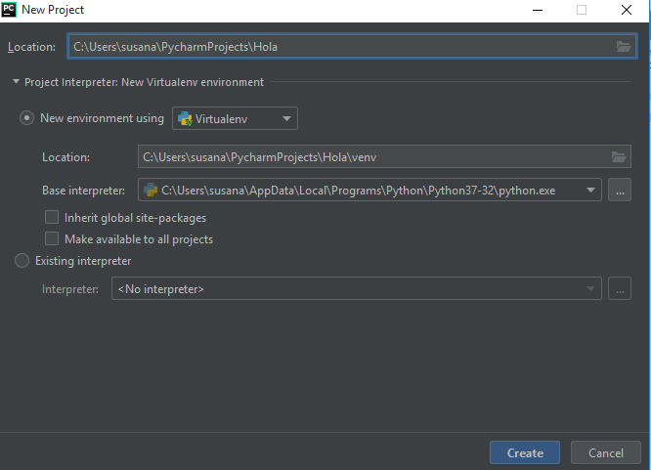
Localización y interprete

Slide 26
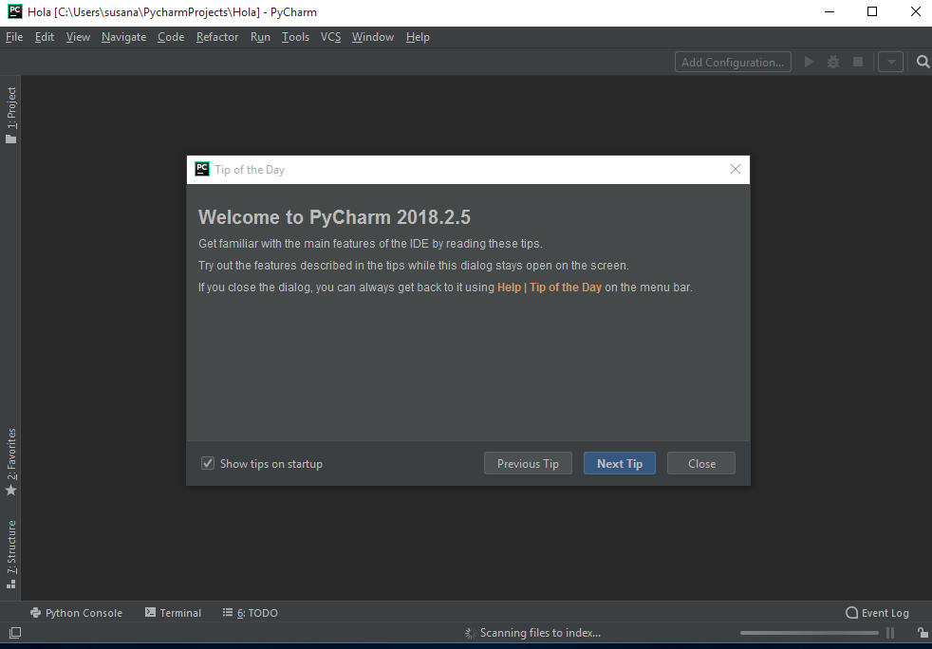
Ayuda

Slide 27
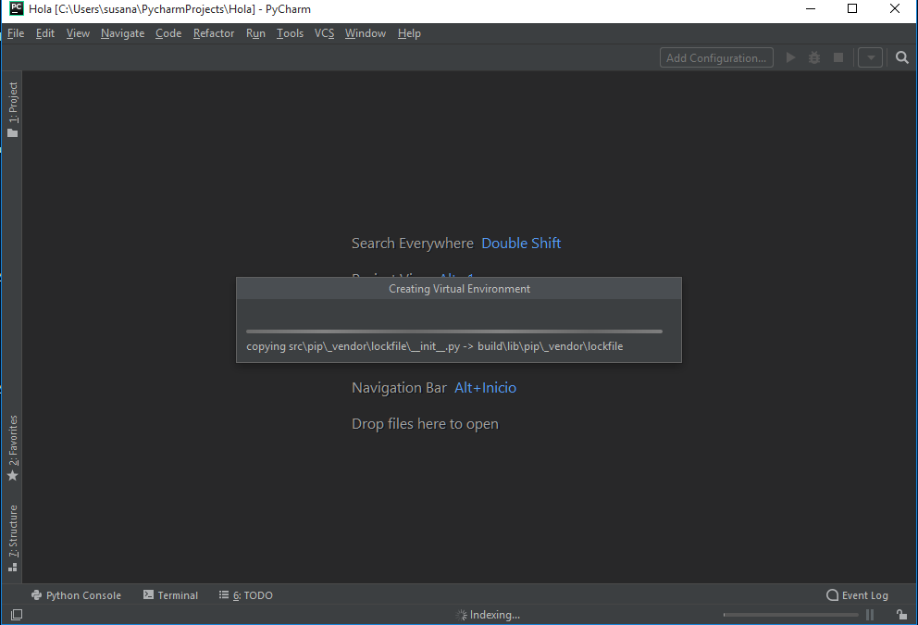
Creando el ambiente

Slide 28
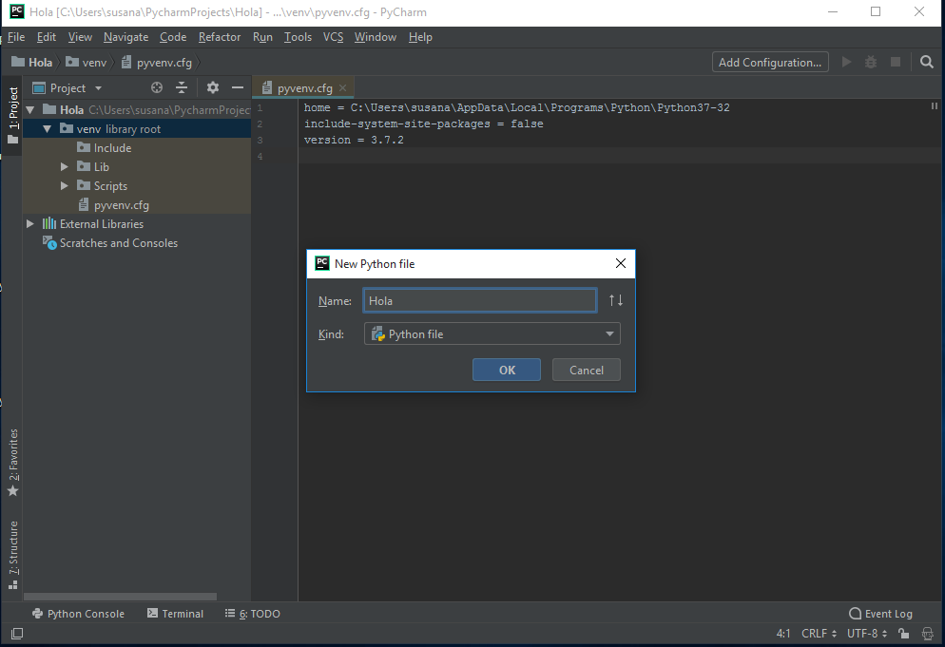
Crear un archivo Python

Slide 29
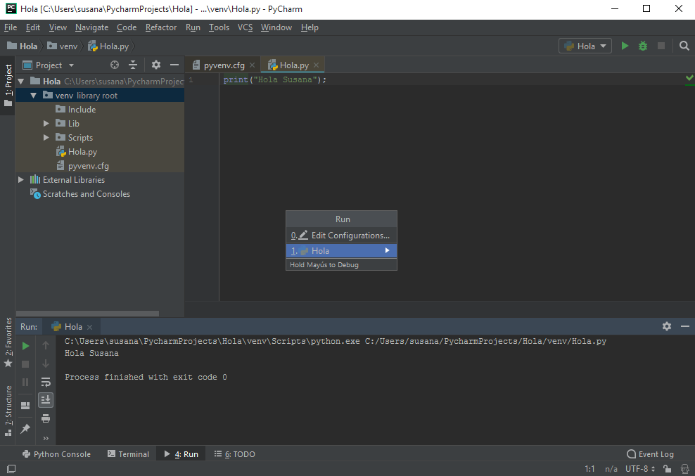
Ejecutando
Seleccionamos Run -> Run Hola

Slide 30
Referencias
https://www.tiobe.com/tiobe-index/
https://jupyter.org/
https://www.anaconda.com/distribution/
https://towardsdatascience.com/getting-started-with-google-colab-f2fff97f594c
https://jupyter.readthedocs.io/en/latest/install.html

